Slide 1
По проекту решения думы Усть-кутского муниципального образования «отчет об исполнении бюджета усть-кутского муниципального образования за 2018 год»
Бюджет для граждан

Slide 2
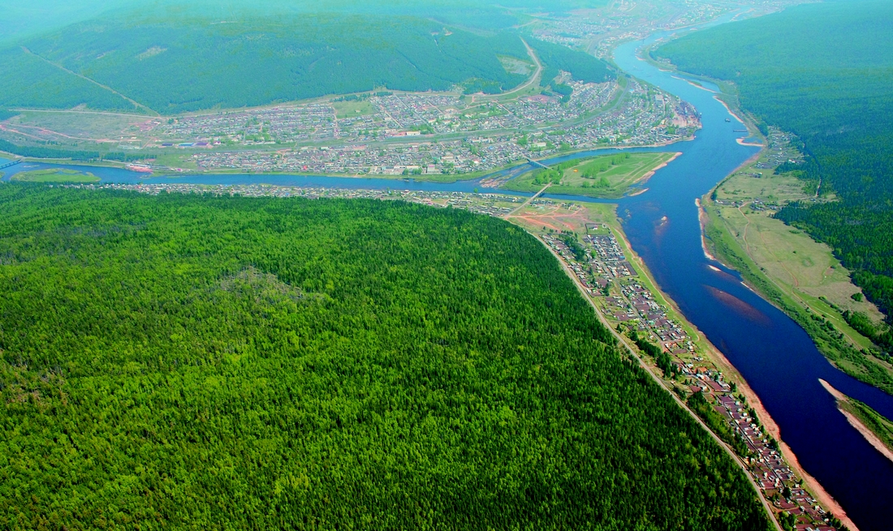
Уважаемые жители Усть-Кутского района!
Предлагаем вашему вниманию проект, который называется: «Бюджет для граждан». Он призван максимально приблизить бюджетные вопросы к интересам населения района. Бюджет, который будет понятен всем.
Современные требования законодательства направлены на открытость и доступность деятельности органов власти, а следовательно и на прозрачность бюджетных расходов.
Совместное обсуждение проекта «Бюджет для граждан» позволит определить приоритеты бюджетной политики, примерные объемы средств, которые будут направлены в ту или иную отрасль. Для привлечения большого количества жителей Усть-Кутского района к участию в обсуждении вопросов формирования районного бюджета и его исполнения Дума Усть-Кутского муниципального образования совместно с Администрацией Усть-Кутского муниципального образования ежегодно проводит публичные слушания «О бюджете района на очередной финансовый год и плановый период», «Об исполнении бюджета за очередной финансовый год».
Уважаемые жители нашего района! Вы получаете реальную возможность участия в бюджетном процессе, ведь чем больше людей будут вовлечены в процесс обсуждения плана развития района, тем выше будет результат.

Slide 3
Краткая географическая и социально-демографическая справка Усть-Кутского МО по состоянию на 01.01.2019 г.
Территория - 34 598 км²
Население - 48 348 человек
Городское население – 43 421 человек
Сельское население – 4 927 человек
В состав муниципального образования входят:
3 городских поселения:
Усть-Кутское
Янтальское
Звезднинское
4 сельских поселений:
Нийское
Верхнемарковское
Подымахинское
Ручейское

Slide 4
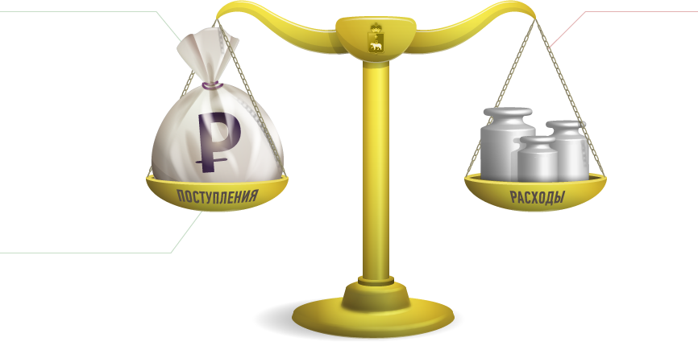
ЧТО ТАКОЕ БЮДЖЕТ? Бюджет – это план доходов и расходов на определенный период
РАСХОДЫ
Это выплачиваемые из бюджета денежные средства (социальные выплаты населению, содержание муниципальных учреждений и т. д. )
Если расходная часть бюджета превышает доходную, то бюджет формируется с ДЕФИЦИТОМ
ДОХОДЫ
Это поступающие в бюджет денежные средства (налоги, административные платежи и сборы, безвозмездные поступления)
Сбалансированность бюджета по доходам и расходам – основополагающее требование, предъявляемое к органам, составляющим и утверждающим бюджет
Превышение доходов над расходами образует положительный остаток бюджета
ПРОФИЦИТ

Slide 5
На чем основывается составление проекта районного бюджета
Бюджетное послание Президента РФ Федеральному Собранию
Прогноз социально-экономического развития Усть-Кутского муниципального образования
ПРОЕКТ БЮДЖЕТА НА 2017 год и на плановый период 2018 и 2019 годов
Основные направления бюджетной и налоговой политики Усть-Кутского муниципального образования
Расходные обязательства
Усть-Кутского муниципального образования

Slide 6
Бюджетная система Российской Федерации
Федеральный бюджет
Бюджеты государственных внебюджетных фондов РФ
Бюджеты субъектов РФ
Бюджеты территориальных государственных внебюджетных фондов
Местные бюджеты
Бюджеты городских округов
Бюджеты муниципальных районов
(Бюджет Усть-Кутского муниципального образования)
Бюджеты городских и сельских поселений

Slide 7
Структура консолидированного бюджета Усть-Кутского муниципального образования
Консолидированный бюджет
Усть-Кутского муниципального образования
Бюджет Усть-Кутского муниципального образования
Бюджеты городских (3) и сельских поселений (4)
Бюджеты сельских поселений (далее СП):
- Верхнемарковское СП
- Подымахинское СП
- Нийское СП
- Ручейское СП
Бюджеты городских поселений (далее ГП):
-Усть-Кутское ГП
- Янтальское ГП
- Звезднинское ГП

Slide 8
Бюджетный процесс Усть-кутского муниципального образования
Этапы | Период | Краткая характеристика
1. Составление проекта бюджета на очередной финансовый год и плановый период | 1 сентября - 25 ноября 2017 год | прогноз социально-экономического развития района → определяются основные характеристики бюджета → основные направления налоговой и бюджетной политики → принятие расходных обязательств → распределение бюджетных ассигнований → составление проекта решения о бюджете
2. Рассмотрение и утверждение бюджета на очередной финансовый год и плановый период | 26 ноября - 20 декабря 2017 год | внешняя проверка Контрольно-счетной комиссией района → публичные слушания проекта бюджета → рассмотрение и утверждение решения о бюджете Думой УКМО
3. Исполнение бюджета | 1 января- 31декабря 2018 год | исполнение по доходам, расходам и источникам финансирования дефицита бюджета на основе принципов единства кассы и подведомственности расходов
4. Годовая отчетность | 1 февраля- 30 мая 2018 год | составление отчетности об исполнении бюджета → внешняя проверка Контрольно- счетной комиссией → рассмотрение и утверждение Думой УКМО

Slide 9
Основные показатели социально-экономического развития района
Индекс промышленного производства, %
Выручка от реализации продукции, работ и услуг
(млрд. руб.)
Численность населения
(тыс. человек)
Фонд заработной платы, сложившейся по району с учетом всех отраслей экономики
(млрд. руб.)
Среднемесячная заработная плата, сложившаяся по району с учетом всех отраслей экономики (тыс. руб.)

Slide 10
Бюджет усть-кутского муниципального образования в 2018 году (тыс. руб.)

Slide 11
Направления расходов бюджета Усть-кутского муниципального образования

Slide 12
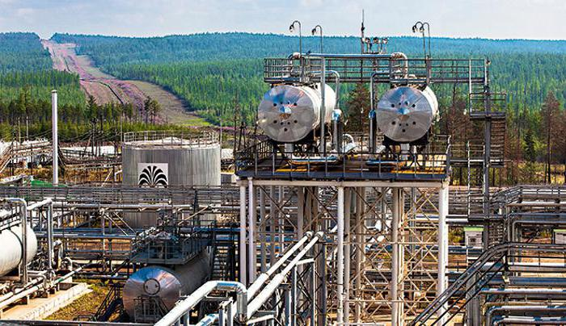
Основные причины роста доходов в 2018 году
Развитие нефтегазодобывающей отрасли на территории Усть-Кутского муниципального образования
Прирост составил по отношению к 2017 году 111,5 млн. рублей НДФЛ
Работа Координационного совета при Администрации УКМО, в результате которой экономический эффект сложился в 36,4 млн. рублей в бюджеты всех уровней, из них 11,9 млн. в районный бюджет

Slide 13
Основные характеристики бюджета Усть-Кутского муниципального образования ЗА 2018 ГОД (тыс. руб.)
 | ПЛАН | ИСПОЛНЕНО | ПРОЦЕНТ ИСПОЛНЕНИЯ
ДОХОДЫ | 2 182 686,4 | 2 158 926,9 | 98,9
НАЛОГОВЫЕ И НЕНАЛОГОВЫЕ ДОХОДЫ | 989 075,7 | 986 069,2 | 99,7
БЕЗВОЗМЕЗДНЫЕ ПОСТУПЛЕНИЯ | 1 193 610,7 | 1 172 857,7 | 98,3
РАСХОДЫ | 2 237 993,1 | 2 169 310,1 | 96,9
ДЕФИЦИТ | 55 306,7 | 10 383,2 | 18,8

Slide 14
Исполнение доходной части бюджета усть-кутского муниципального образования в 2017 году (тыс. руб.)
Доходы от оказания платных услуг
66 337,9 (6,7%)
НДФЛ
742 385,6
(75,3%)
Налог с применением УСН
36 721,7 (3,7%)
986 069,2 тыс. руб.
ЕДИНЫЙ НАЛОГ НА ВМЕНЕННЫЙ ДОХОД
39 233,9
(4%)
Налоговые и неналоговые доходы

Slide 15
Поступление налоговых и неналоговых доходов в бюджет Усть-кутского муниципального образования в 2018 году (тыс. руб.)
Наименование |  | Плановые значения | Фактические поступления
НАЛОГОВЫЕ И НЕНАЛОГОВЫЕ ДОХОДЫ |  | 989 075,7 | 866 950.4
Налог на доходы физических лиц |  | 746 834.0 | 742 385,6
Акцизы по подакцизным товарам (продукции), производимым на территории Российской Федерации |  | 12 045,0 | 12 194,6
Налог, взимаемый в связи с применением упрощенной системы налогообложения |  | 35 397,0 | 36 721,7
Единый налог на вмененный доход для отдельных видов деятельности |  | 39 276,7 | 39 234
Единый сельскохозяйственный налог |  | 7.8 | 7,8
Налог, взимаемый в связи с применением патентной системы налогообложения |  | 47,2 | 50,6
Земельный налог |  | 1.0 | 1.2
Государственная пошлина |  | 9 199,4 | 9 689,6
Доходы от использования имущества, находящегося в государственной и муниципальной собственности |  | 36 386,9 | 37 665,3
Дивиденды по акциям |  | 6 380,1 | 6 380,1
Плата за негативное воздействие на окружающую среду |  | 19 780,0 | 19 780,1
Доходы от оказания платных услуг (работ) |  | 67 090,3 | 66 338,0
Доходы от компенсации затрат государства |  | 4 325,0 | 4 181,6
Доходы от продажи материальных и нематериальных активов |  | 6 025,3 | 5341,0
Штрафы, санкции, возмещение ущерба |  | 6 121,7 | 5 977,6
Прочие неналоговые доходы |  | 0 | 7,2

Slide 16
Безвозмездные поступления в бюджет Усть-кутского муниципального образования в 2018 году (тыс. руб.)
Наименование | Плановые назначения | Фактические поступление
БЕЗВОЗМЕЗДНЫЕ ПОСТУПЛЕНИЯ | 1 193 610,7 | 1 172 857,7
Субсидии бюджетам бюджетной системы Российской Федерации (межбюджетные субсидии) | 88 151,1 | 68 336,5
Субвенции бюджетам бюджетной системы Российской Федерации | 1 098 604,1 | 1 098 395,9
Иные межбюджетные трансферты | 5 533,6 | 5 303,4
Безвозмездные поступления от негосударственных организаций в бюджеты муниципальных районов | 1 213,7 | 713,7
Доходы бюджетов муниципальных районов от возврата бюджетами бюджетной системы РФ остатков субсидий, субвенций и иных МБТ, имеющих целевое назначение, прошлых лет | - 2 927,8 | -2 927,8
Возврат остатков субсидий, субвенций и иных межбюджетных трансфертов, имеющих целевое назначение, прошлых лет | 3 036,0 | 3 036,0

Slide 17
Исполнение расходной части бюджета Усть-кутского муниципального образования за 2018 год (тыс. руб.)
План
2 237 993,1
Факт
2 169 310,1
Дефицит на 01.01.2019 г.
10 383,2

Slide 18
Исполнение расходов бюджета Усть-Кутского муниципального образования за 2018 год по разделам (тыс. руб.)
Наименование раздела | План на 2018 год | Исполнение | Процент исполнения
Общегосударственные вопросы | 152 512,0 | 145 615,0 | 95,5
Национальная оборона | 37,1 | 37,1 | 100,0
Национальная безопасность и правоохранительная деятельность | 6 765,8 | 6720,3 | 99,3
Национальная экономика | 67 274,6 | 59 924,4 | 89,1
Жилищно-коммунальное хозяйство | 46 136,1 | 46 136,1 | 100,0
Образование | 1 592 239,8 | 1 569 701,8 | 98,6
Культура, кинематография | 120 166,2 | 119 416,0 | 99,4
Социальная политика | 54 260,4 | 50 675,7 | 93,4
Физическая культура и спорт | 123 000,9 | 95 483,6 | 77,6
Средства массовой информации | 2 892,2 | 2 892,2 | 100,0
Межбюджетные трансферты общего характера бюджетам бюджетной системы Российской Федерации | 72 708,0 | 72 708,0 | 100,0
Итого: | 2 237 993,1 | 2 169 310,2 | 96,9

Slide 19
Исполнение расходов бюджета Усть-Кутского муниципального образования за 2018 год по разделам (тыс. руб.)

Slide 20
Динамика предоставления межбюджетных трансфертов поселениям Усть-Кутского муниципального образования
(тыс. руб.)

Slide 21
Распределение расходов бюджета усть-кутского муниципального образования на 2018 год по функциональной структуре (тыс. руб.)
План
152 512,0
Факт
145 615,0

Slide 22
Межбюджетные трансферты на выплату заработной платы с начислениями на неё работникам органов местного самоуправления поселений (тыс. руб.)

Slide 23
Распределение расходов бюджета усть-кутского муниципального образования на 2018 год по функциональной структуре (тыс. руб.)
НАЦИОНАЛЬНАЯ ЭКОНОМИКА
НАЦИОНАЛЬНАЯ БЕЗОПАСНОСТЬ И ПРАВООХРАНИТЕЛЬНАЯ ДЕЯТЕЛЬНОСТЬ
ЖИЛИЩНО-КОММУНАЛЬНОЕ ХОЗЯЙСТВО
План
6 765,8
Факт
6 720,4
План
46 136,1
Факт
46 136,1

Slide 24
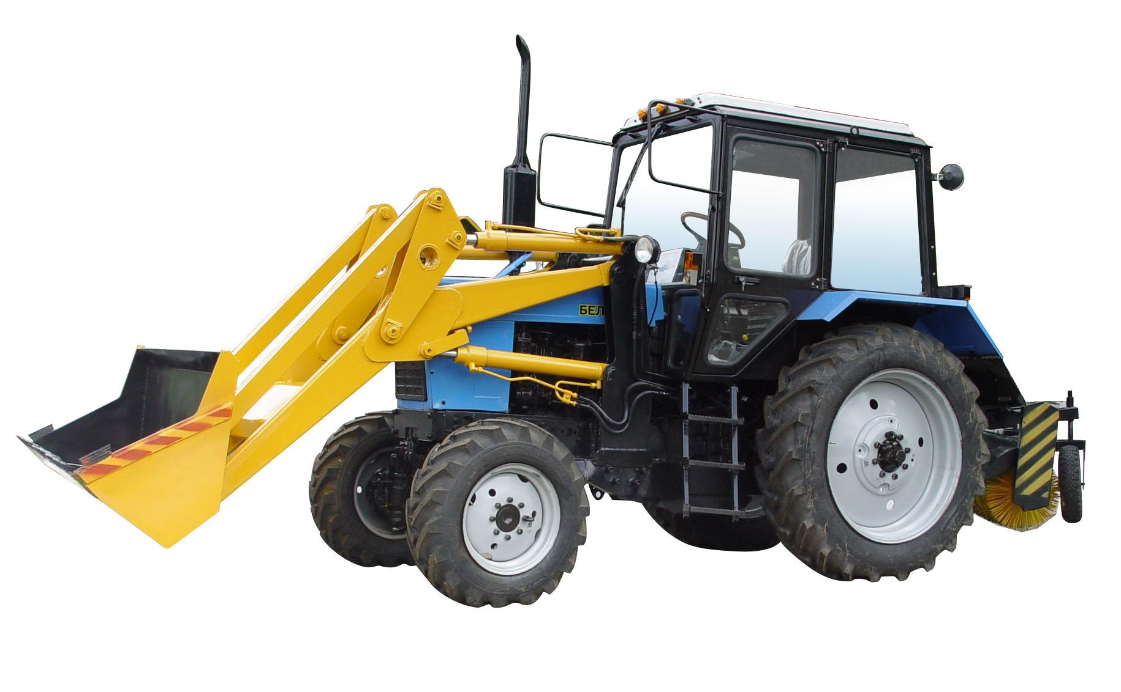
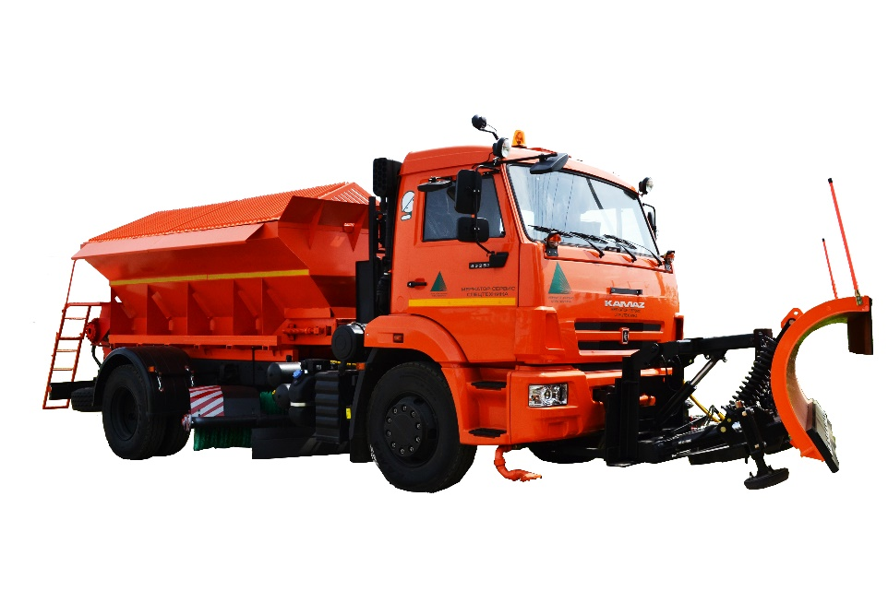
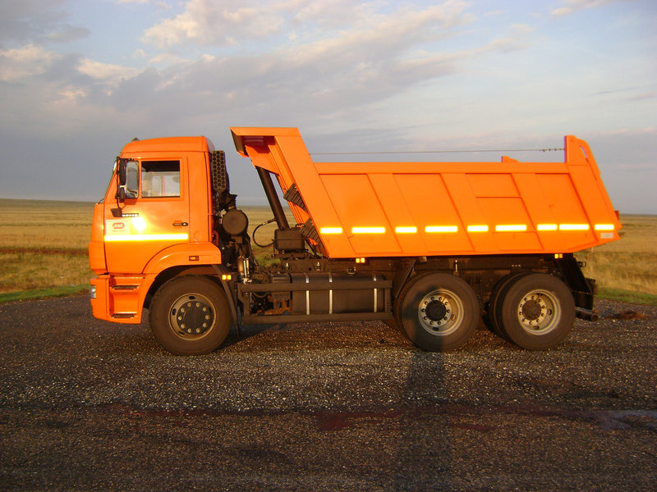
Межбюджетные трансферты на приобретение снегоуборочной техники(тыс. руб.)
Усть-Кутское МО – 7 785,4
Янтальское МО – 2 985,0
Звезднинское МО – 2 460,0
Верхнемарковское МО – 2 475,3
Подымахинское МО – 2 865,0
Ручейское МО – 2 700,0

Slide 25
Межбюджетные трансферты поселениям на модернизацию объектов коммунальной инфраструктуры в 2018 году ( тыс. руб.)

Slide 26
Распределение расходов бюджета усть-кутского муниципального образования на 2018 год по функциональной структуре (тыс. руб.)
План
1 592 239.8
Факт
1 569 701.8

Slide 27
Распределение расходов бюджета усть-кутского муниципального образования на 2018 год по функциональной структуре (тыс. руб.)
КУЛЬТУРА
План
120 166.2
Факт
119 416.0

Slide 28
Межбюджетные трансферты на выплату заработной платы с начислениями на неё работникам учреждений культуры и на оплату коммунальных услуг (тыс. руб.)

Slide 29
Распределение расходов бюджета усть-кутского муниципального образования на 2018 год по функциональной структуре (тыс. руб.)
План
54 260,4
Факт
50 675,6

Slide 30
Динамика произведенных расходов в рамках реализации подпрограммы «Привлечение врачебных кадров в медицинские организации, расположенные на территории Усть-Кутского муниципального образования» в 2010-2018 годах

Slide 31
Расходы районного бюджета в 2018 году на обеспечение бесплатного питания учащихся из многодетных и малоимущих семей, посещающих общеобразовательные организации
Областной бюджет
Местный бюджет
5 641,1 тыс. рублей
1 560,5 тыс. рублей
Возрастная группа 7-10 лет
Возрастная группа 11-18 лет
Областной бюджет
62 рубля
местный бюджет
15 рублей
77 рублей
Областной бюджет
72 рубля
местный бюджет
15 рублей
87 рублей

Slide 32
Распределение расходов бюджета усть-кутского муниципального образования на 2018 год по функциональной структуре (тыс. руб.)

Slide 33
Распределение расходов бюджета усть-кутского муниципального образования на 2018 год по функциональной структуре (тыс. руб.)

Slide 34
Распределение расходов бюджета усть-кутского муниципального образования на 2018 год по функциональной структуре (тыс. руб.)

Slide 35
Контактная информация и обратная связь
Бюджет для граждан подготовлен Финансовым управлением Администрации Усть-Кутского муниципального образования
Иркутская область, г. Усть-Кут, улица Халтурина д. 52
Тел. (839565) 5-70-65
E-mail: fin11@gfu.ru
Интернет –сайт: www.admin-ukmo.ru
Режим работы:
Понедельник - пятница с 9 до 17 часов,
Перерыв на обед с 13 до 14 часов,
Суббота-воскресенье выходной

